Slide 1
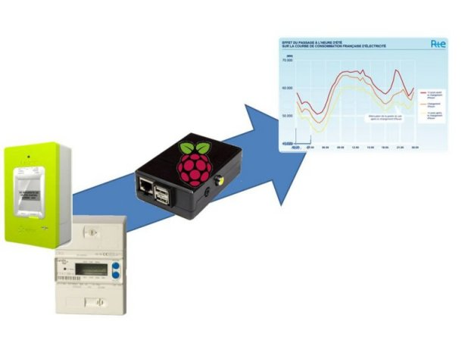
Premiers résultats « Linky Meter Project »

Slide 2
Description
Le compteur émet en RS232 modulée en amplitude (résolution: 1trame / 1.4s; LSB de la puissance apparente ≈ 4W)
Réception sous Raspberry-Pi
Horodatage
Décodage de la trame
Enregistrement dans un fichier texte
Récupération du fichier sous PC
Post traitement avec Scilab pour tracer la courbe

Slide 3
Fichier texte généré
Creation le 2013/10/09 19:24:17
Compteur n°271067095836
Heure Motdetat Base Iinst Imax Papp Invalide
19:24:17 000000 003984506 001 004 00289 0
19:24:19 000000 003984506 001 004 00291 0
19:24:21 000000 003984507 001 004 00287 0
19:24:22 000000 003984507 001 004 00290 0
19:24:24 000000 003984507 001 004 00289 0
19:24:25 000000 003984507 001 004 00287 0
19:24:26 000000 003984507 001 004 00288 0
19:24:28 000000 003984507 001 004 00289 0
19:24:29 000000 003984507 001 004 00295 0
19:24:31 000000 003984507 001 004 00290 0
19:24:32 000000 003984507 001 004 00291 0
19:24:33 000000 003984507 001 004 00287 0
19:24:35 000000 003984507 001 004 00287 0
19:24:36 000000 003984507 001 004 00289 0
19:24:38 000000 003984507 001 004 00289 0
19:24:39 000000 003984507 001 004 00289 0
19:24:40 000000 003984507 001 004 00289 0
19:24:42 000000 003984507 001 004 00289 0

Slide 4
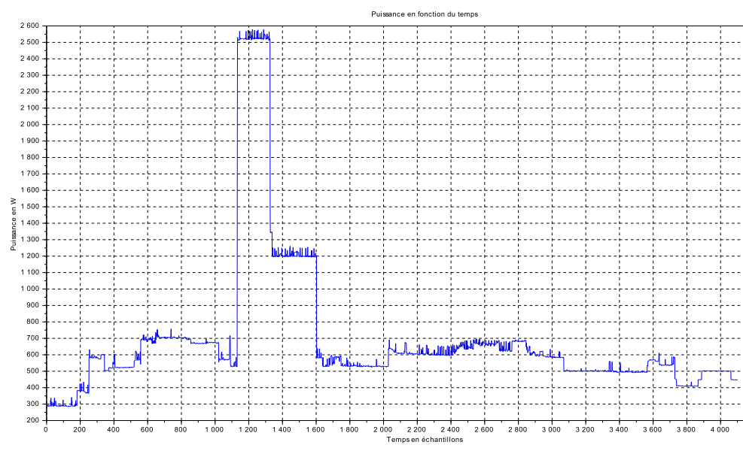
Puissance apparente relevé du 2013-10-09
1 plaque de cuisson induction P=100%
Consommation de « fond »:
Appareils en veille
Eclairage
Ordinateurs
TV
…
1 plaque de cuisson induction P=50%
Bruit encore non identifié
19h24m17s
21h00m00s

Slide 5
Reste à faire
Finaliser le fonctionnel pour tourner en permanence
Commenter proprement (utilisation de Doxygen)
Améliorer le script Scilab (traçage des abscisses en temps et non en échantillons, …)
Publier sur le web le travail obtenu
Développer une interface html avec base de donnée, le tout embarquée dans la R-Pi

